Slide 1

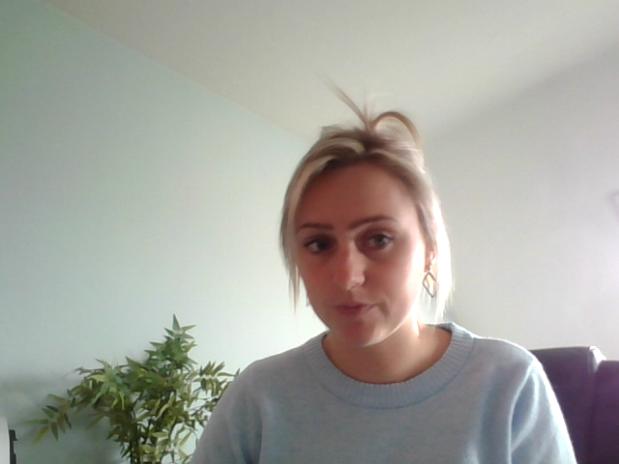
Fair Wear Foundation (FWF)
Non-profit organisatie
Samenwerking met bedrijven en fabrieken
Arbeidsomstandigheden verbeteren
Gedragscode met 8 internationale arbeidsnormen
Label alleen bij min. 90% van toeleveranciers
onder controle van FWF
Overzicht op website van aangesloten
kledingmerken

Slide 2

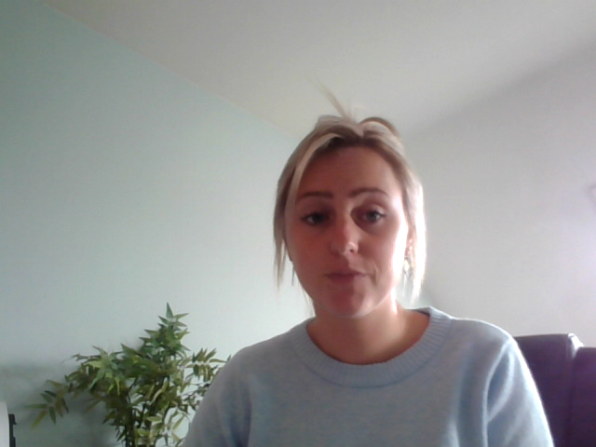
Made-by
Non-profit keursmerk
Blauwe knoop op waslabel
Zetten in op milieu- en sociale omstandigheden
Verbeteren van mode-industrie

Slide 3

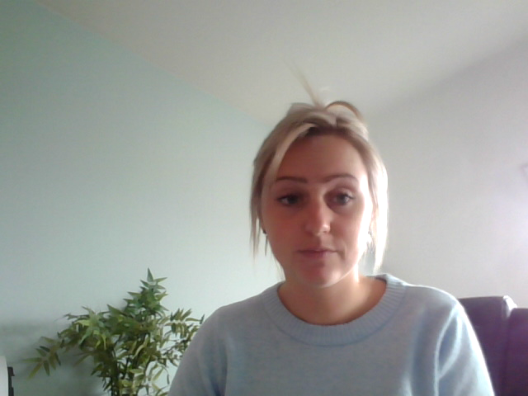
Global Organic Textile Standard (GOTS)
Internationaal keurmerk dat onafhankelijk gecontroleerd wordt
Focus op biologische landbouw, milieuvriendelijke en sociaal verantwoorde textiel verwerking,
70% tot 95% moet uit biologisch geproduceerd
materiaal bestaan

